Slide 1
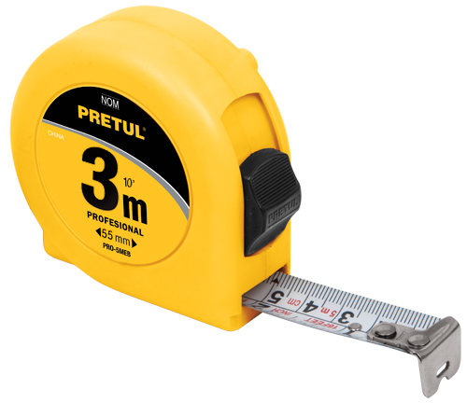
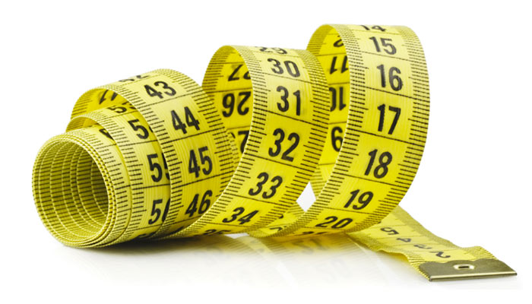
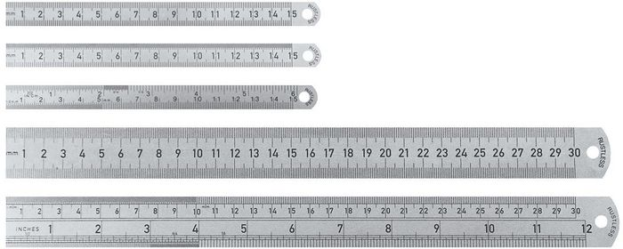
APARATOS DE MEDIDA
FLEXOMETRO
CINTA METRICA
REGLA GRADUADA

